Slide 1
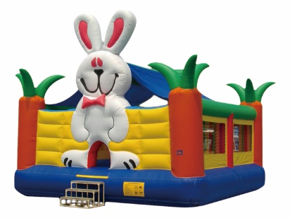
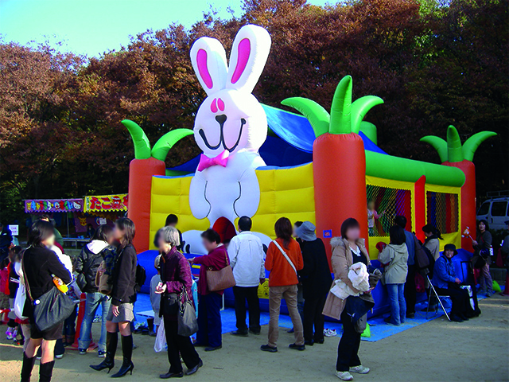
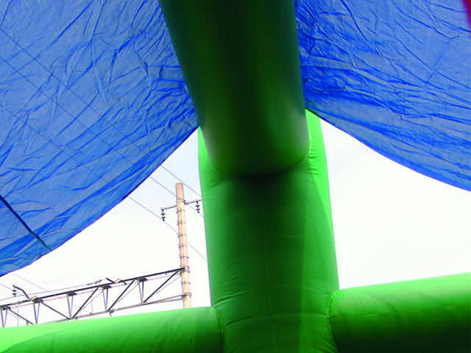
ラビットハウス
オープン型のうさぎさんのふわふわ！
オープン型のうさぎさんのふわふわラビットハウスです。
人ごみの中でも抜群の存在感があります。
日差しを和らげるメッシ屋根付きです。
サイズ：W6.0m × D6.0m × H5.5ｍ
電源：100V15A×1回路
送風機：400ｗ×2台
対応人員：10名
運営要員：2名

